Slide 1
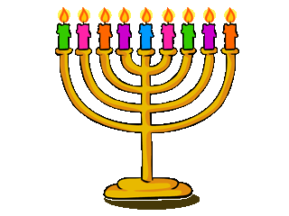
סדרו

Slide 2
אותי

Slide 3
הוראות:
עליכם לסדר את ההיגדים לפי סדר התרחשותם
על-פי סיפור חנוכה.
בכל פעם ילד אחד ניגש ללוח בריצה לאחור ומדביק את ההיגד במקום המתאים
להבה מספר 1- האירוע שקרה ראשון
להבה מספר 8- האירוע שקרה אחרון
הקבוצה המנצחת: קבוצה שסיימה בזמן הכי מהיר
בהצלחה!

Slide 4
צבא אנטיוכוס
כבש את ירושלים

Slide 5
היוונים השתלטו גם
על בית המקדש

Slide 6
היוונים
גורמים להתייוונות

Slide 7
היוונים הכניסו
לבית המקדש אלילים

Slide 8
המכבים גירשו את היוונים וכבשו את בית המקדש

Slide 9
המכבים מטהרים
את בית המקדש

Slide 10
היהודים מצאו רק כד שמן זית אחד שניצל
מהטומאה של היוונים

Slide 11
היהודים מכינים שמן טהור שישמש להדלקת החנוכייה למשך 8 ימים,
אשר הוא נס חנוכה
Notes:
המשפטים בסדר הנכון:
צבא אנטיוכוס כבש את ירושלים
היוונים השתלטו גם על בית המקדש
היוונים גורמים להתייוונות
היוונים מכניסים לבית המקדש אלילים
המכבים מגרשים את היוונים וכובשים את בית המקדש
המכבים מטהרים את בית המקדש
היהודים מצאו רק כד שמן זית אחד שניצל מהטומאה של היוונים
היהודים מכינים שמן טהור שישמש להדלקת החנוכייה למשך 8 ימים

Slide 12
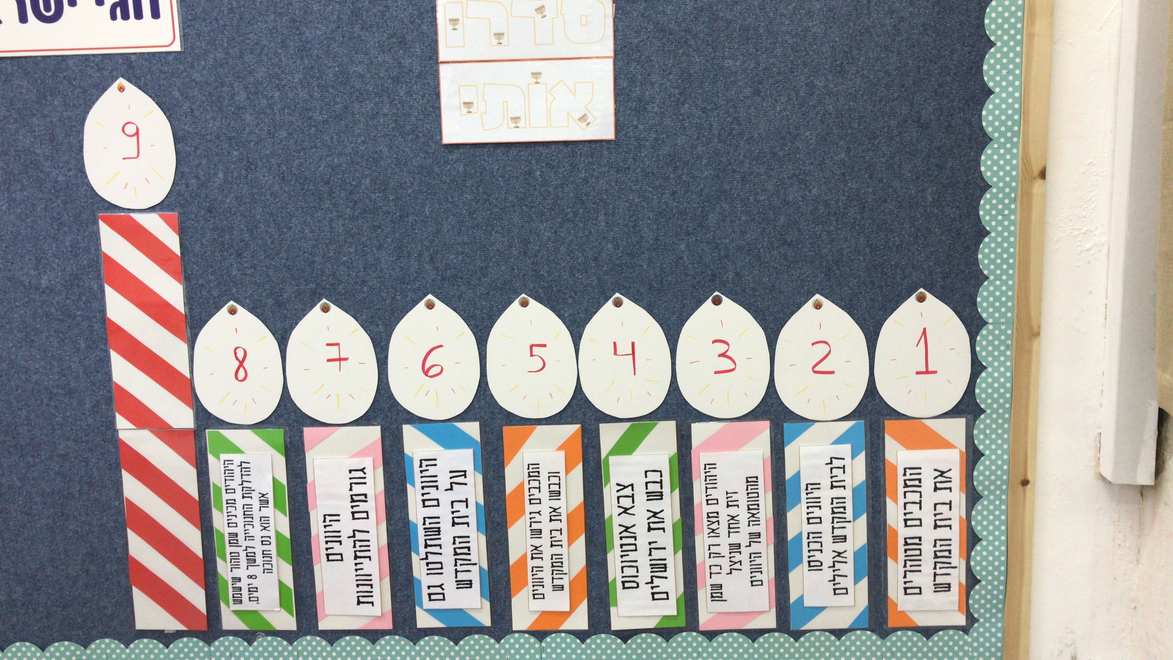
Notes:
הנרות הוכנו ע"י בריסטולים, עליהם הדבקתי סקוץ' (זכר ונקבה) את המשפטים על מנת שיהיה ניתן להוציאם

Slide 13
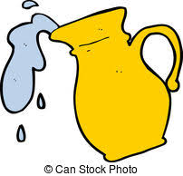
כד

Slide 14
קליעה

Slide 15
הוראות:
עליכם לקלוע את המטבעות לכדים כאשר לפני כל קליעה
עליכם לענות על חידה אחת
במידה ועניתם על החידה אתם רשאים לקלוע זריקה אחת לתוך הכדים
הקבוצה המנצחת היא שקלעה כמה שיותר מטבעות
בהצלחה!

Slide 16

Notes:
להדפיס על בריסטול ולהדביק את הכד על הכלי שרוצים להשתמש בו

Slide 17
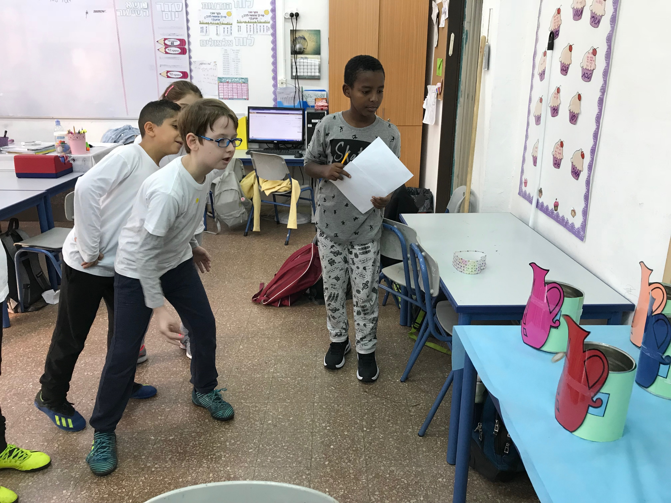
Notes:
ניתן לזרוק מטבעות של משחק קופסא, נרות וכ"ו

Slide 18
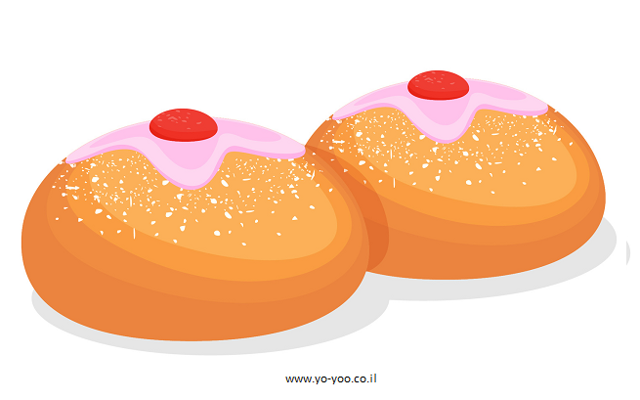
איקס

Slide 19
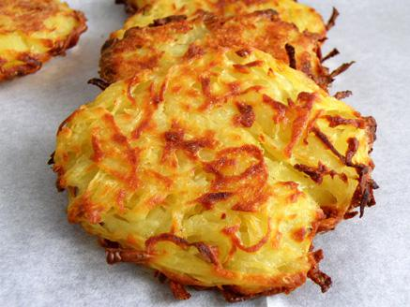
עיגול

Slide 20
הוראות:
עליכם לשחק איקס עיגול כאשר
האיקס הוא סופגנייה והעיגול הוא לביבה
התחלקו ל2 טורים:
בכל תור 2 ילדים מכל קבוצה רצים בו זמנית ללוח
ושמים את השחקנים במשבצת המתאימה
ילד ששם במשבצת את השחקן רץ בחזרה לקבוצתו
המטרה לרוץ מהר, להניח את השחקן במשבצת המתאימה ולנצח באיקס עיגול
בהצלחה!

Slide 21
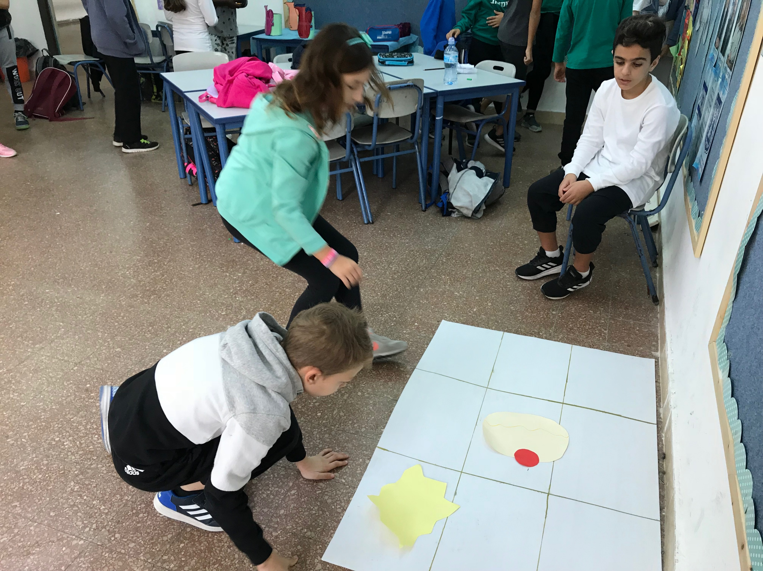
Notes:
הלוח הוא פוליגל ועליו סרטטתי עם טוש בצבע זהב
השחקנים- סופגנייה ולביבה יצרתי מבריסטולים צבעוניים בגודל A4

Slide 22
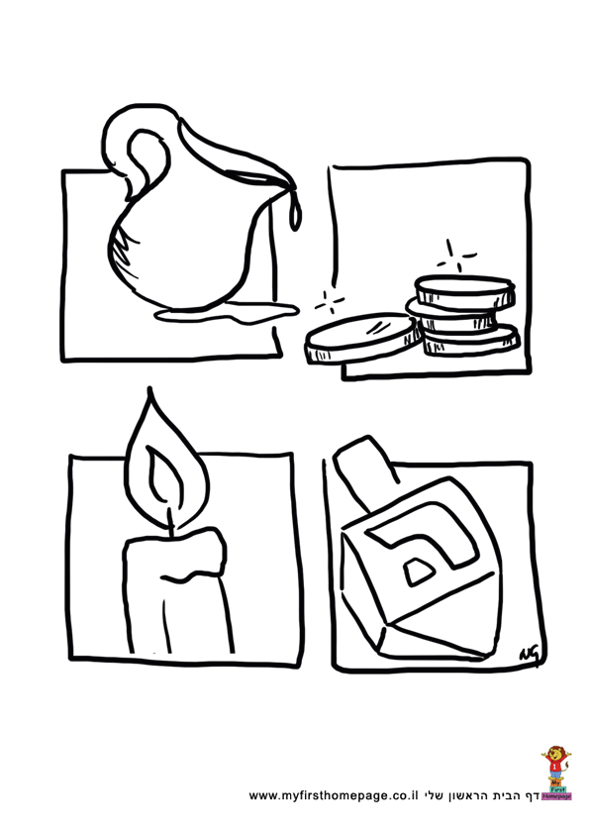
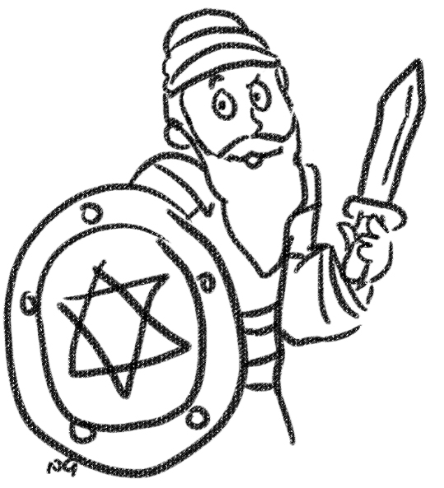
כתב

Slide 23
חידה

Slide 24
הוראות:
עליכם לפתור את כתב החידה כאשר בכל סיפרה עליכם לקפוץ את המספר הנתון,
רק כאשר סיימתם לקפוץ תוכלו להשלים את האות המתאימה
כל ילד בתורו יפענח ספרה
לדוגמה- 30- ילד קופץ 30 קפיצות על רגל ימין
50- ניתן לחלק בין 2 תלמידים- 25 קפיצות כל ילד
100- ניתן לחלק בין 4 תלמידים- 25 קפיצות כל ילד
200- 20 קפיצות כל ילד
300- 30 קפיצות כל ילד
400- 40 קפיצות- ניתן לחלק בין 2 ילדים- 20 קפיצות כל ילד
1-50- קפיצות על רגל ימין
60-90- קפיצות על רגל שמאל
100-400- קפיצות על 2 הרגליים
בהצלחה!

Slide 25
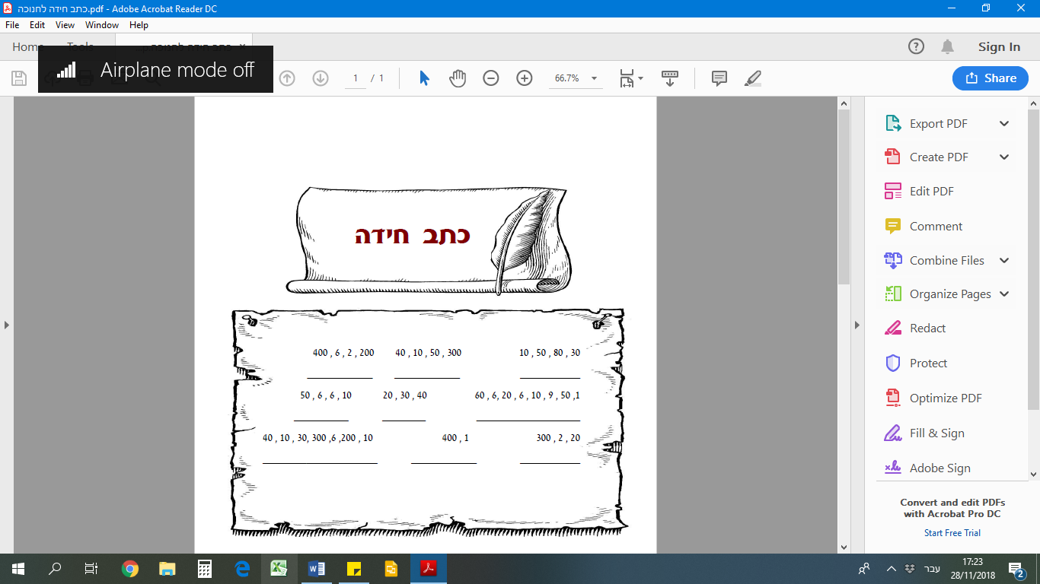
Notes:
פתרון: משפט 1- לפני שנים רבות
משפט 2- אנטיוכוס מלך יוון
משפט 3- כבש את ירושלים

